Slide 1
SUBSTANTIEF - GENUS - CASUS
2de JAAR, Morfologie I.
© iva.rezkova@ff.cuni.cz

Slide 2
GENUS: grammaticaal geslacht
WAAROM MOET JE HET KENNEN?
→ keuze van lidwoorden: het huis x de woning
→ vorm van adjectief: een groot huis x een grote woning
→ distributie van pronomina / odkazování zájmeny
Het is duur. X Hij is duur.
Dit/Dat boek moet je hebben. x Deze/die film moet je zien.
Ons kind is heel klein. X Onze dochter is jarig.

Slide 3
de -woorden x het-woorden
?? tweegenerasysteem / systém dvou rodů ??
driegenerasysteem: masculina & feminina (de), neutra (het)
bij mensen / dieren → přirozený x gramatický rod)
→ de man / docent / acteur
→ de vrouw / docente / actrice
→ het kind / het meisje / het hondje
Notes:
mannelijk, vrouwelijk , onzijdig
Zásadní kvůli odkaazování (hij x zij)
bedoelde onderscheid is van belang voor de verwijzing door middel van persoonlijke en bezittelijke (en in beperkte mate vragende en betrekkelijke) voornaamwoorden,
De organisatie bestaat niet lang. – Zij is in … opgericht.
De regering en haar beslissingen.
De appel is zuur, ik wil hem niet opeten.
De computer is kapot, hij is al oud.
De soep – verschil Zuid (dialecten) x Noorden – Ze is te heet. / Hij is te heet. / Het is niet te eten.

Slide 4
Genus bij niet-levende de -woorden
driegenerasysteem: masculina en feminina (de), neutra (het)
bij geen levende wezens / neživotná subst. → rozlišujeme také feminimum a masculinum ! ( x AJ)
F: de organisatie, de regering, de liefde, de kennis
M: de appel, de boom, de stoel, de strijd
M + F: de taal, de soep, de stad, de deur
Notes:
mannelijk, vrouwelijk , onzijdig
Zásadní kvůli odkaazování (hij x zij)
bedoelde onderscheid is van belang voor de verwijzing door middel van persoonlijke en bezittelijke (en in beperkte mate vragende en betrekkelijke) voornaamwoorden,
De organisatie bestaat niet lang. – Zij is in … opgericht.
De regering en haar beslissingen.
De appel is zuur, ik wil hem niet opeten.
De computer is kapot, hij is al oud.
De soep – verschil Zuid (dialecten) x Noorden – Ze is te heet. / Hij is te heet. / Het is niet te eten.

Slide 5
natuurlijk geslacht x grammaticaal woordgeslacht
PŘIROZENÝ ROD X GRAMATICKÝ ROD:
→ geen verband
→ verwijzing naar personen gebaseerd op natuurlijk geslacht!
Het staatshoofd komt op bezoek, we moeten het haar / hem goed ontvangen.
Er woont een leuk meisje hiernaast, ik vind het haar supermooi.
→ meer voorbeelden: het kind, het jongetje, het paard en het varken

Slide 6
de- woorden
Notes:
de (omstreeks 75%) x het (omstreeks 25%)
een aantal regels voor de verdeling de x het

Slide 7
de- woorden: vormcategorieën
conversie van werkwoordstam
de groei, haat, duw, roep, val; inzet, overval, aankoop, …
LET OP: soms met klankverandering: de band (binden), de gift (geven), de greep (grijpen), de inbraak (inbreken), de opstand (staan), de sprong (springen)
→ LET OP: werkwoordsstammen met be-, ge-, ont-, ver- het begin, het gebruik, het verhaal
Notes:
→ uitzonderingen / vyjimky: het werk, het deel, het misbruik.

Slide 8
de- woorden: vormcategorieën
2. Typische achtervoegsels:
-de/-te: de liefde, de lengte, de breedte, de ruimte
-heid: de goedheid, de schoonheid, de waarheid
-ing: de bevrijding, de regering, de opening
-ij: de bakkerij, de maatschappij
-nis: de begrafenis, de duisternis, de kennis
-st (na werkwoordsstammen): de komst, de winst, de kunst
Notes:
PAS OP: ge + te = het woord = gestalte, gebergte…
Řada výjmek, např. - ij – het schilderij (obraz)

Slide 9
De- woorden: vormcategorieën
3. Vreemde achtervoegsels:
-ica: de ethica, de fysica
-ie: de biologie, de chirurgie, de traditie
-iek (bij abstracta): de muziek, de neerlandistiek, de politiek
-ine: de cabine, de discipline, de vaseline
-iteit: de elektriciteit, de kwantiteit, de rariteit
-ose: de diagnose, de metamorfose
-sis, -tis, -xis: de basis, de crisis; de bronchitis, de syntaxis
-theek: de apotheek, de bibliotheek, de discotheek
-yse: de analyse, de hypofyse
-age: de bagage, de lekkage, de garage x maar: het percentage; het personage,
-suur/-tuur: de censuur, de cultuur, de natuur x maar: het avontuur, het/de creatuur

Slide 10
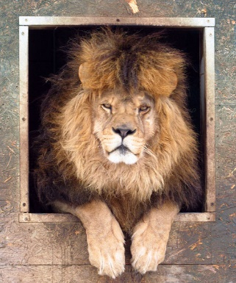
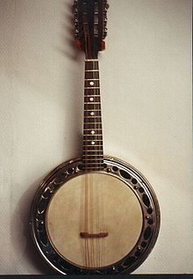
DE-woorden: betekeniscategorieën
Persoonsnamen: de neef, de broer, de docent, de leerling, de baas, de mens
( x het meisje, het kind, het mens/wijf)
Diernamen: de leeuw, hond, slang, papegaai, mier, vogel
( x het paard, het rund, het kalf )
Namen van bloemen, bomen, vruchten: de roos, de narcis, de beuk, de eik, de peer
Jaargetijden: de lente, de zomer, de herfst, de winter ( x het voorjaar)
Muziekinstrumenten: de fluit, de klarinet, de piano, de trompet, de viool
(x het klavier, het orgel)
6. Namen van cijfers, getallen, klanken, letters: de vier, de 37 (bus), de a, de x
Notes:
MAAR de mens (homo-sapiens) heeft een niet-verbogen onbepaald voornaamwoord voor zich: ieder mens, elk mens

Slide 11
het- woorden
Notes:
de (omstreeks 75%) x het (omstreeks 25%)
een aantal regels voor de verdeling de x het

Slide 12
HET-woorden: vormcategorieën
alle verkleinwoorden:
het huisje, het boompje, het jongetje, het meisje
achtervoegsels:
isme/-asme: het enthousiasme, het sarcasme, het idealisme, het realisme
ment: het instrument, het testament
sel: het achtervoegsel, het stelsel, het deksel
um (Latijn): het centrum, het gymnasium, het referendum (x maar: de datum)

Slide 13
HET-woorden: vormcategorieën
3. conversie van een werkwoordsstam met be-, ge-, ont- of ver-:
het begin, bestuur, geloof, ontslag, verband, verzet, verhaal
4. afleidingen van ww-stammen + ge-:
doen- gedoe, zeuren - gezeur, gezeik, gejuich, gebak, geval
5. verzamelnamen ge- + -te
geboomte, gebergte, geraamte, (on)gedierte
6. Substantivisatie van andere woordsoorten (V, A):
het eten, het slapen, het aflopen,
het wit (van een ei), het leuke, het aangename, Het Frans, het Engels
het waarom, het voor en tegen

Slide 14
HET-woorden: Betekeniscategorieën
namen van windrichtingen: het zuiden, het westen, het zuidoosten
namen van metalen: het goud, het zilver, het ijzer, het koper
talen : het Deens, het Arabisch, het Gents, het slang
sporten en spelen: het hockey, het basketbal, het scrabble
namen van landen en steden – als nader bepaald:
het mooie Praag, het Nederland van nu

Slide 15
DE-/ HET-woorden - slovo má obě možnosti členu
Zonder betekenisverschil / bez změny významu:
de/het figuur, kilo, keer (deze keer, dit keer)
het/de mengelmoes, menu, risico, rooster, schilderij, …
II. Met betekenisverschil / člen změní význam slova
1. Stofnamen x voorwerpsnaam:
het industrieel gebruikte diamant x de diamant in haar ring
het kurk als vloerbedekking x de kurk van een fles

Slide 16
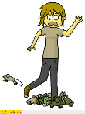
DE-/ HET → met betekenis verschil!
Andere substantieven:
de bal (míč) - het bal (bál)
de blik (pohled) - het blik (plechovka)
de bos (svazek) - het bos (' les)
de bot (druh ryby) - het bot (' kost)
de gift (dar) - het gif(t) (jed)
de jacht (hon) - het jacht (jachta)
de mens (člověk) - het mens (babizna)
de pad (ropucha) - het pad (' pěšina)
ANS: hoofdstuk 3·3·2·4·i·3: najdi 5 dalších příkladů + překlad

Slide 17
MASCULINA X FEMININA
geen persoonsnamen /odkazování na neživotná substantiva ( !! x AJ → it)
→ verschil noorden x zuiden (gesproken taal) /rozdíl rodu na severu a jihu
→ noorden → masculina
→ zuiden → feminina
Als de tafel in de weg staat, schuif hem dan maar opzij. (N)
Als de tafel in de weg staat, schuif ze dan maar opzij. (Z)
Hoe vind je de soep? – Ja, hij is lekker. (N)
Hoe vind je de soep? – Tja, ze ik lekker. (Z)

Slide 18
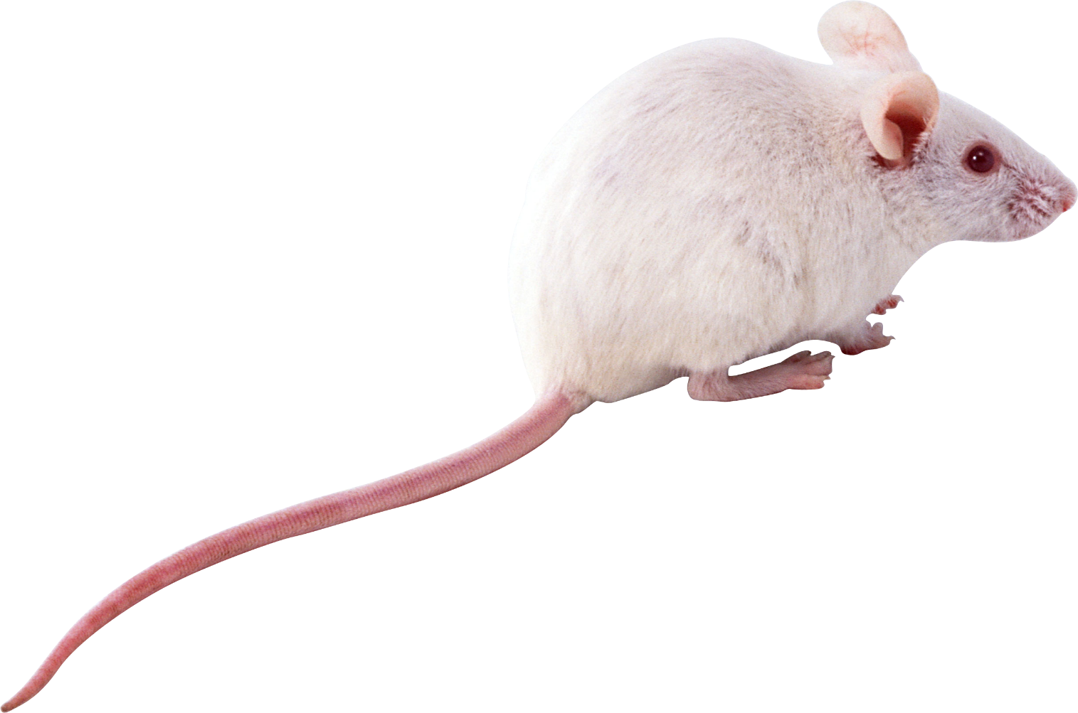
DE-woorden: MASCULINA X FEMININA
Dierennamen: verschil NL x België
Zie je die muis? Hij heeft zijn staart gewonden. (noorden)
De muis heeft haar staart bezeerd. (zuiden & Vlaanderen)

Slide 19
FEMININA
EEN AANTAL TYPISCHE VROUWELIJKE ACHTERVOEGSELS:
persoonsnamen:
- e: studente, docente, assistente
ster: werkster, kapster, dichtster
in: boerin, kokkin, apin, leeuwin
es/esse: lerares, princes, baronesse
Geen persoonsnamen:
-de /-te, -heid, -ij, -ing, -nis, –st
de liefde en haar schaduwkante
de schoonheid en haar werking

Slide 20
LIEFDE EVENEMENT DIEPTE WONING VAL GEBRUIK VERMAAK AMUSEMENT OPTIMISME HOCKEY INSTRUMENT VIOOL NOORDEN PEER ZUIDWESTEN ZILVER BERK SCRABBLE KOKKIN SCHOONHEID LANDSCHAP SLAGERIJ KENNIS SPAANS IJZER WINST
DE | HET

Slide 21
ISME -HEID -UM -ST
IJ -MENT -DE/TE - SEL
DE | HET

Slide 22
SPORT -BLOEM -DIER -CIJFER
TAAL - METAAL -BOOM - FRUIT
DE | HET

Slide 23
MANNELIJK | VROUWELIJK
Docent Fotograaf Amsterdams Leraar Zanger Beer Boer Schrijver Loper Acteur Inspecteur

Slide 24
CASUS

Slide 25
Casus: genitief en datief
1. GENITIEF: Bezittelijke functie
Beperkt tot persoonsnamen - eigennamen, familieleden:
Piets nieuwe vriendin
mijn vaders baan
Vondels drama's
Amsterdams grachten
Woorden op –s: samenval → Mies – Mies‘ pop
Voorkeur: omschrijving met „van“: een bureau van mijn baas
Notes:
Voorgeplaatste genitief

Slide 26
verouderde vormen genitief
des = 's (M) der (F, N, pl.)
genitivische tijdsbepalingen: 's morgens, 's zondags, 's winters
archaïsche taal: 's werelds loop; het pad des levens
vaste uitdrukkingen: de heer des huizes, de tand des tijds,
in naam der wet
Heel formeel: het Groot Dictee der Nederlandse Taal

Slide 27
datief
een vorm op –e (substantief), lidwoord: den (M), der (V)
Vaste uitdrukkingen:
in den beginne, van (ganser) harte, in koelen bloede,
heden ten dage,van goeden huize, ten onrechte,
ten tijde van, te allen tijde, met dien verstande

